Slide 1
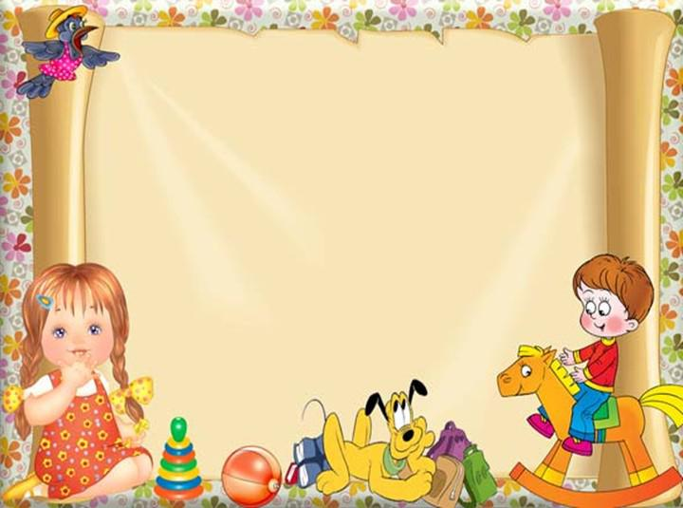
Выполнила: Карманова Марина
Васильевна воспитатель
группы №3 «Колобок»
«Роль предметно - развивающей среды
в сохранении и укреплении физического и психического здоровья детей
младшего дошкольного возраста»

Slide 2
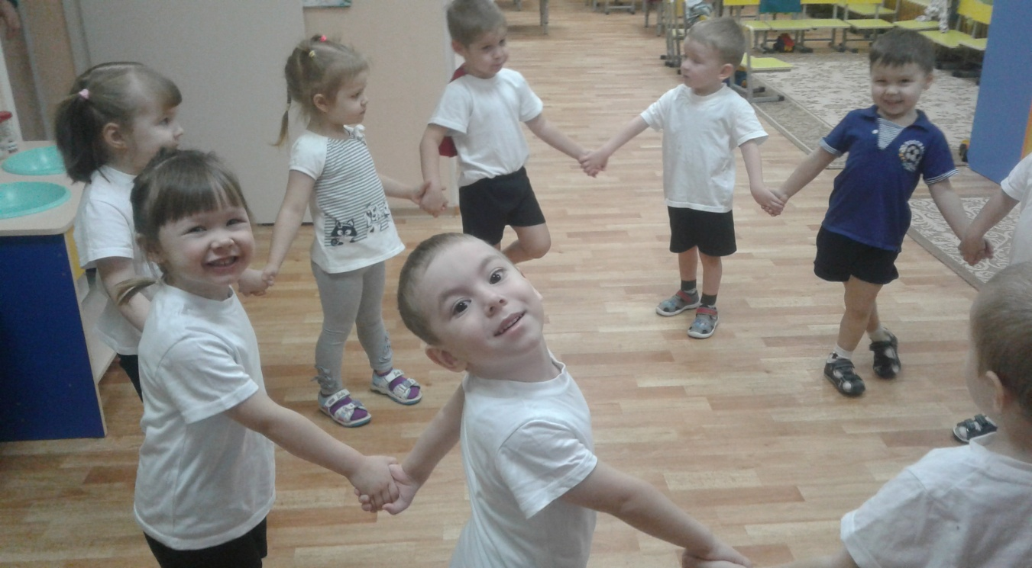
«Забота о здоровье - это важный труд воспитателя. От жизнерадостности, бодрости детей зависит их духовная жизнь, мировоззрение, умственное развитие, прочность знаний, вера в свои силы» В.А.Сухомлинский

Slide 3
Первые шаги к здоровью, стремление к здоровому образу жизни, к познанию самого себя, формированию культуры здоровья делаются в детском саду.
Мы, воспитатели, должны постоянно осваивать комплекс мер, направленных на сохранение здоровья ребенка на всех этапах его обучения и развития. Существуют разнообразные формы и виды деятельности, направленные на сохранение и укрепление здоровья воспитанников.
:

Slide 4
Цель:
Совершенствование условий РППС для сохранения и укрепления физического и психического здоровья у детей дошкольного возраста.
Одна из задач:
сохранение и укрепление здоровья детей, а для это необходимы: условия для оздоровления
детей в группе: «Центр Здоровья»

Slide 5
Принципы:
Насыщенность
Трансформируемость
Полифункциональность
Вариативность
Доступность
Безопасность

Slide 6
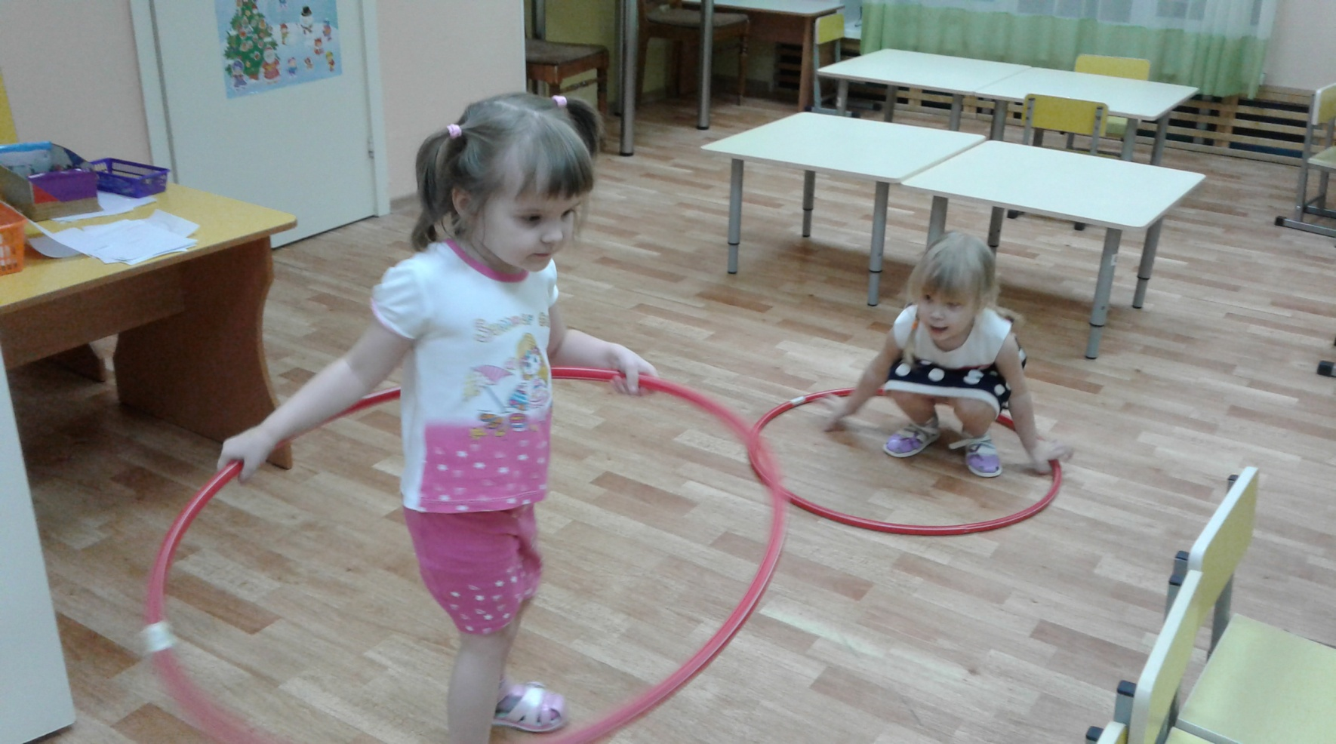
Развивающая в нашей группе среда позволяет организовать как совместную, так и самостоятельную деятельность детей, направленную на их саморазвитие под наблюдением и при поддержке взрослого.
В этом случае среда выполняет образовательную, развивающую, воспитывающую, стимулирующую, организационную, коммуникативную функции.
Но самое главное - она работает на развитие самостоятельности и самодеятельности ребенка.

Slide 7
В «Центре Здоровья», собрано традиционное и нетрадиционное оборудование для проведения оздоровительной работы в течение дня, обеспечивающее двигательную активность детей, способствующее приобщению к миру физической культуры и здоровому образу жизни

Slide 8
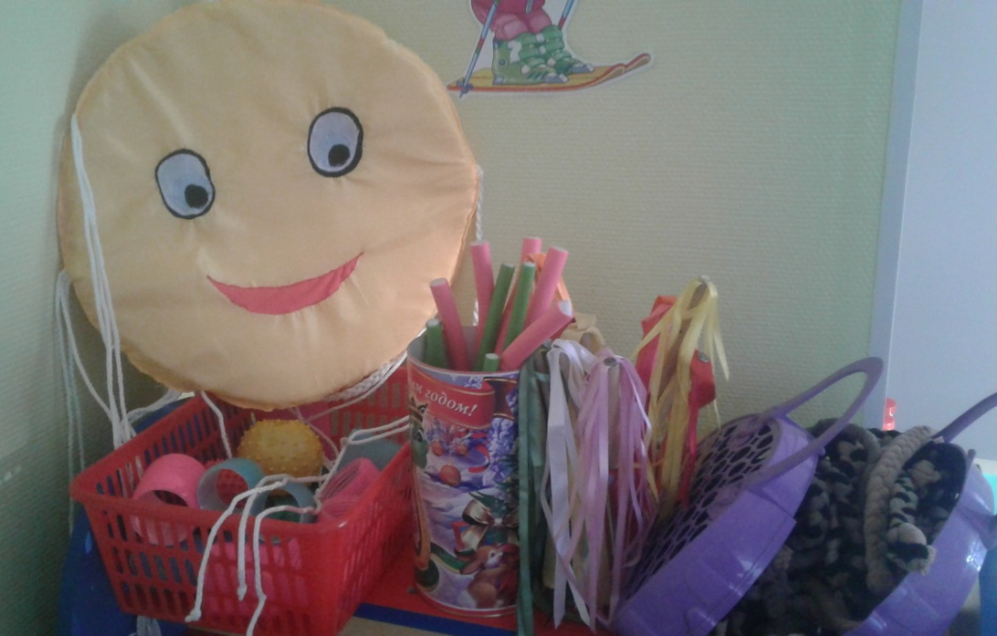
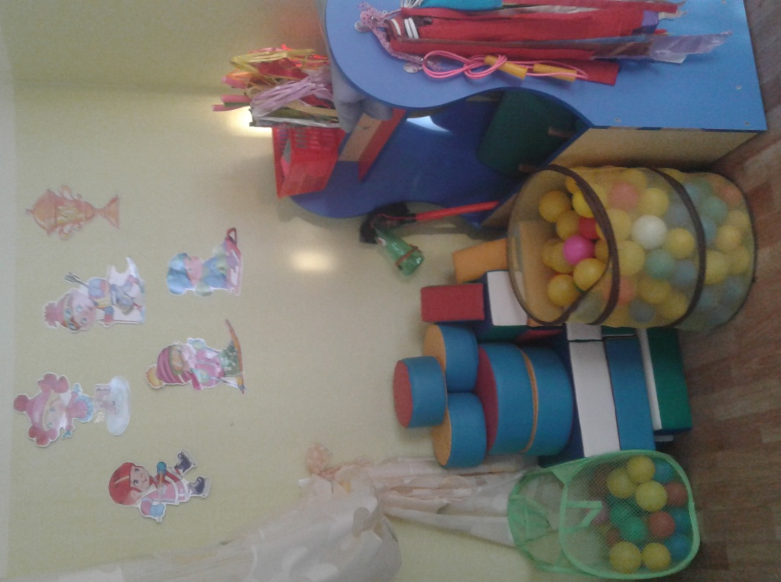

Slide 9
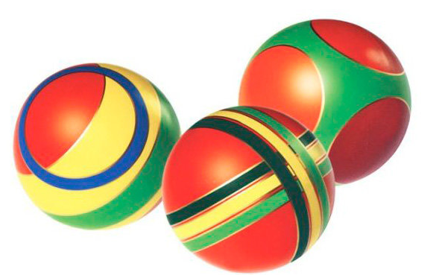
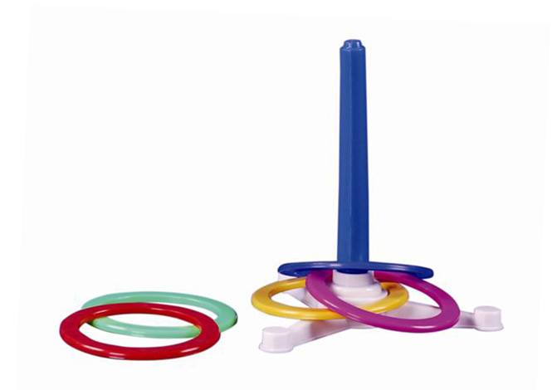

Slide 10
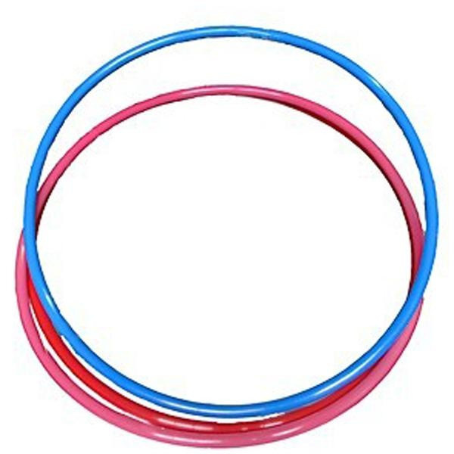
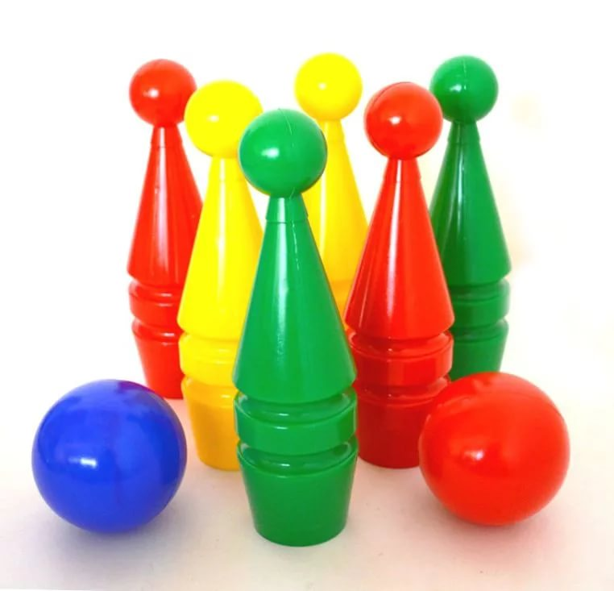

Slide 11
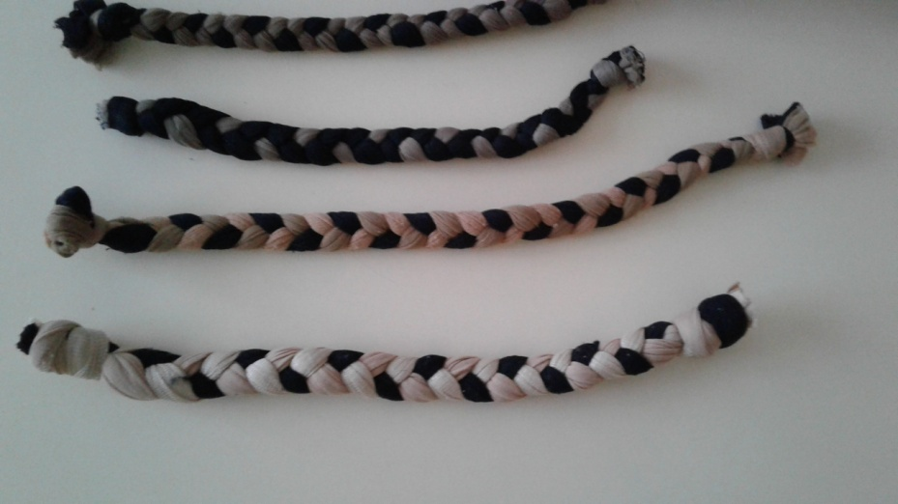
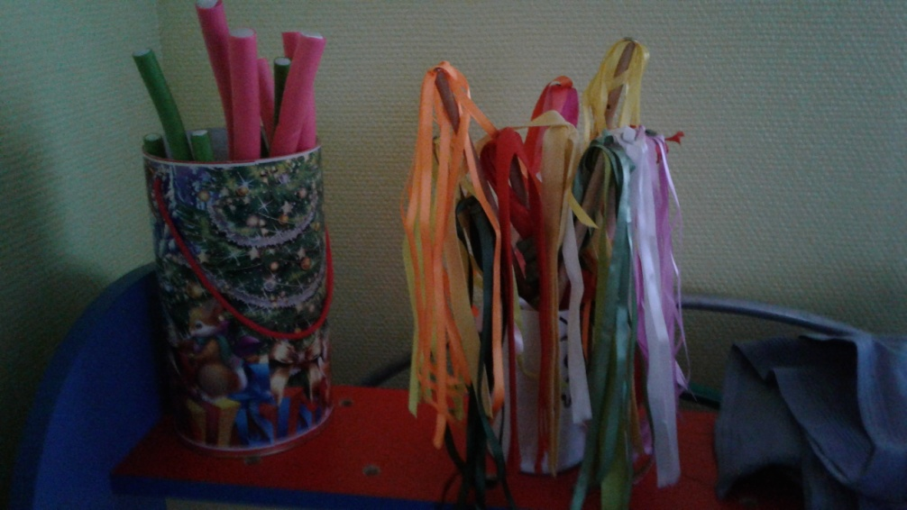

Slide 12
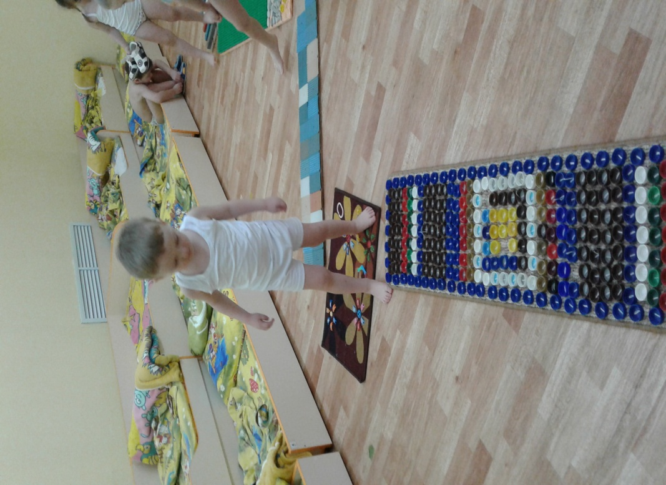
«Дорожки здоровья»

Slide 13
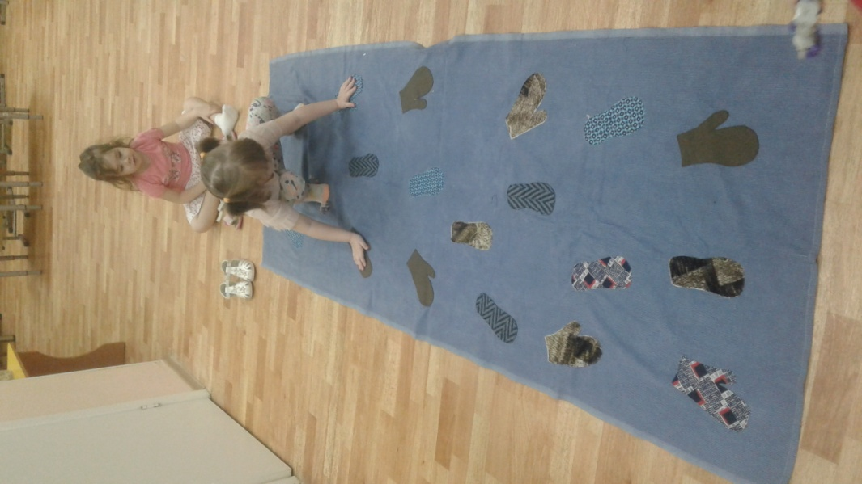

Slide 14
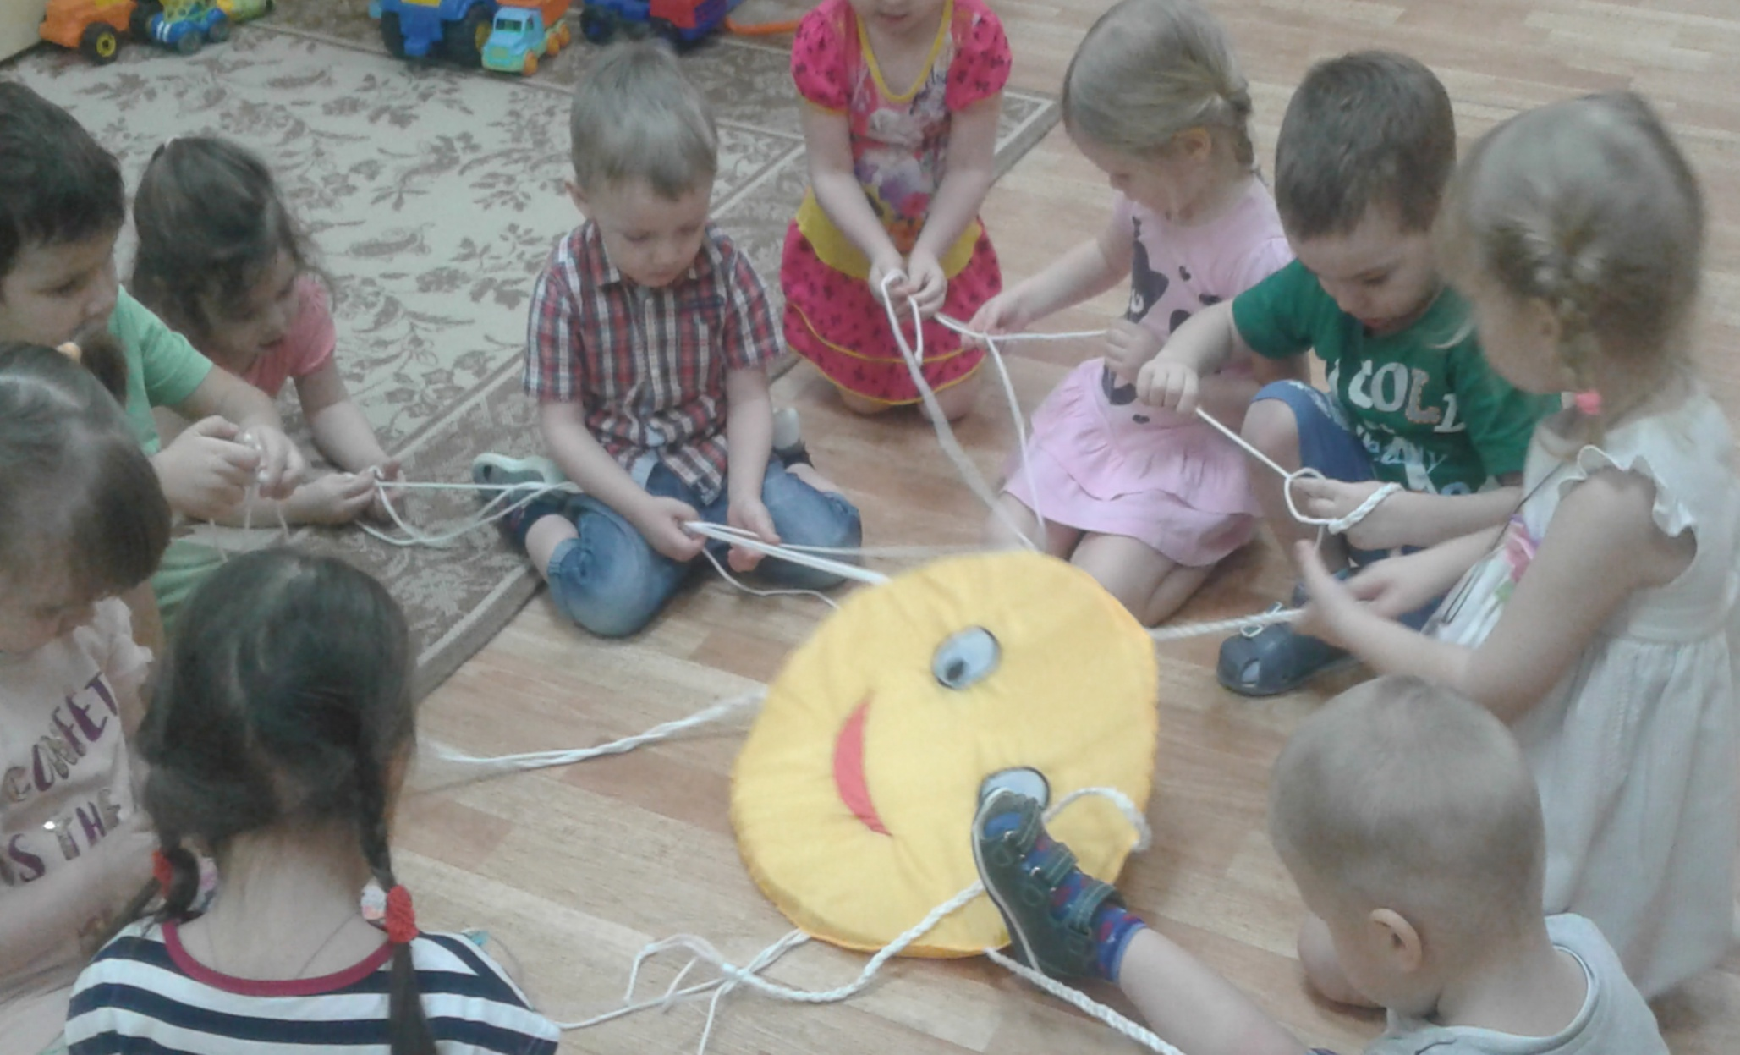

Slide 15
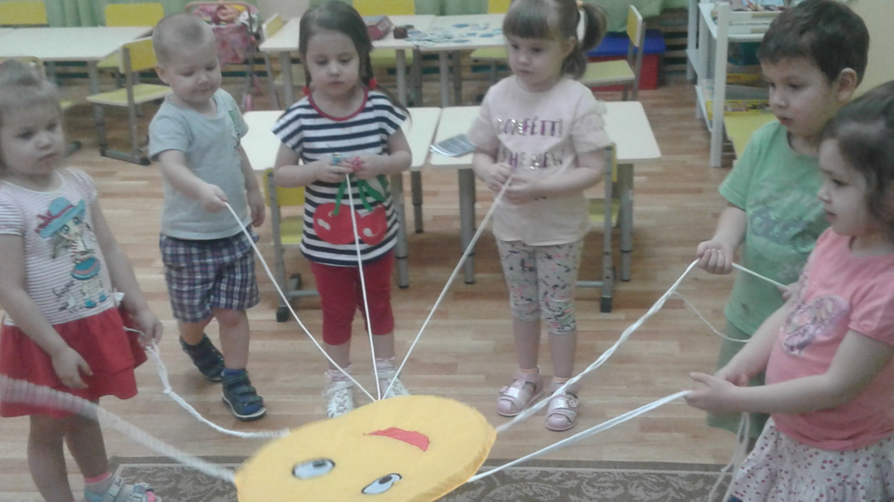

Slide 16
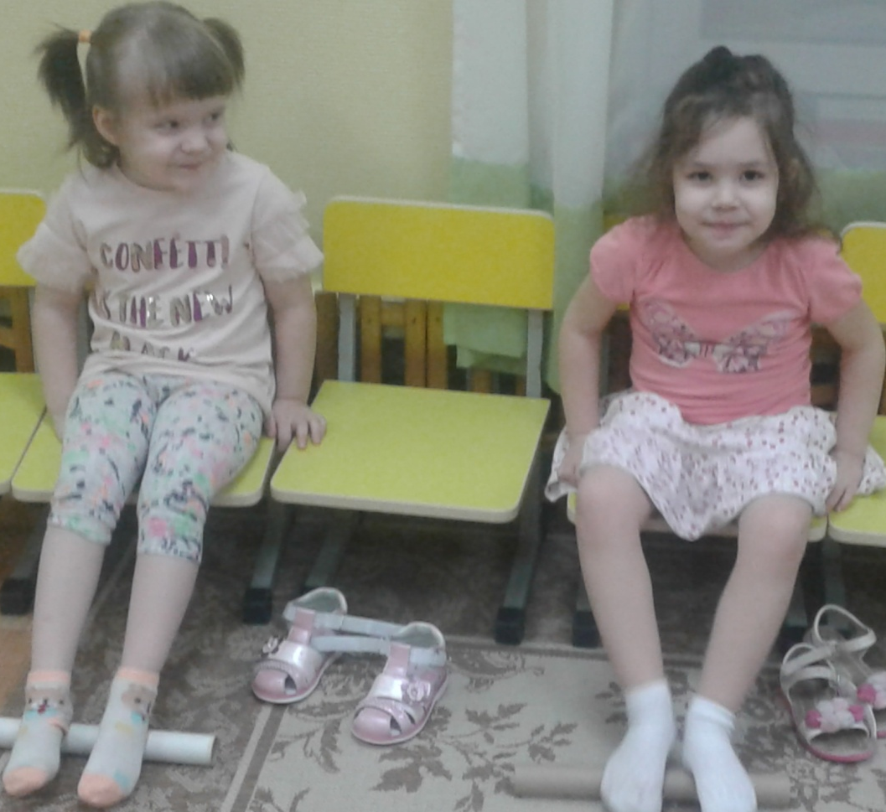
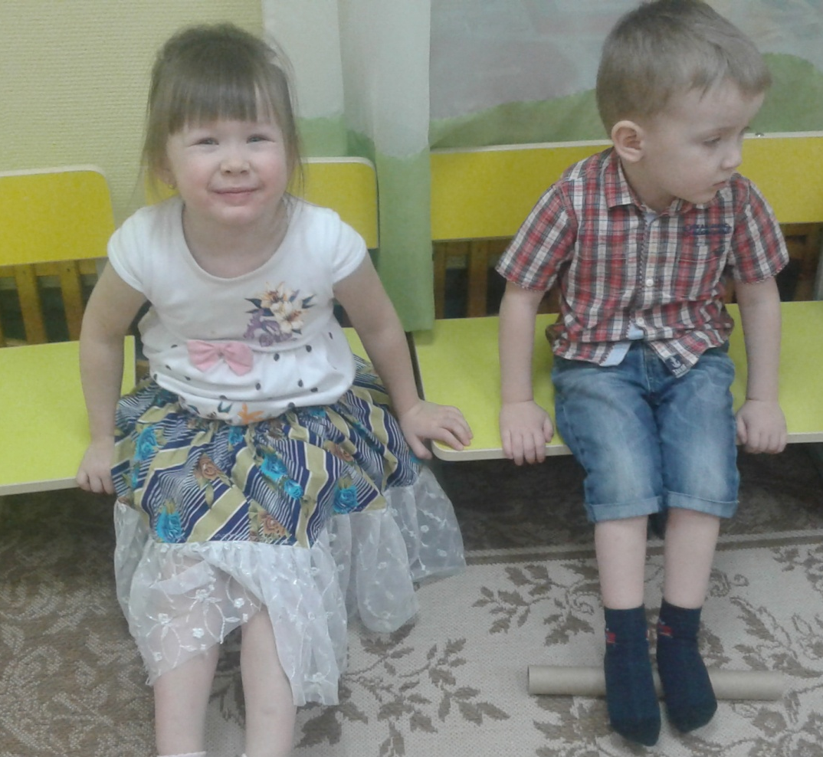
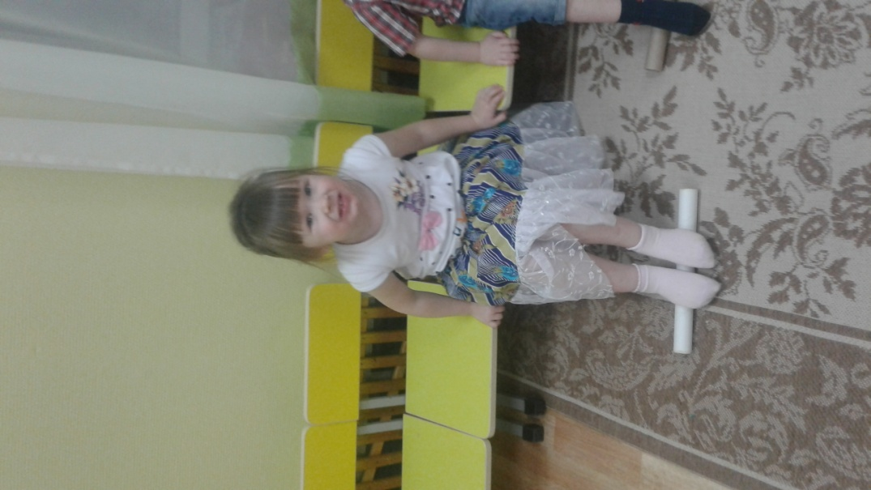

Slide 17
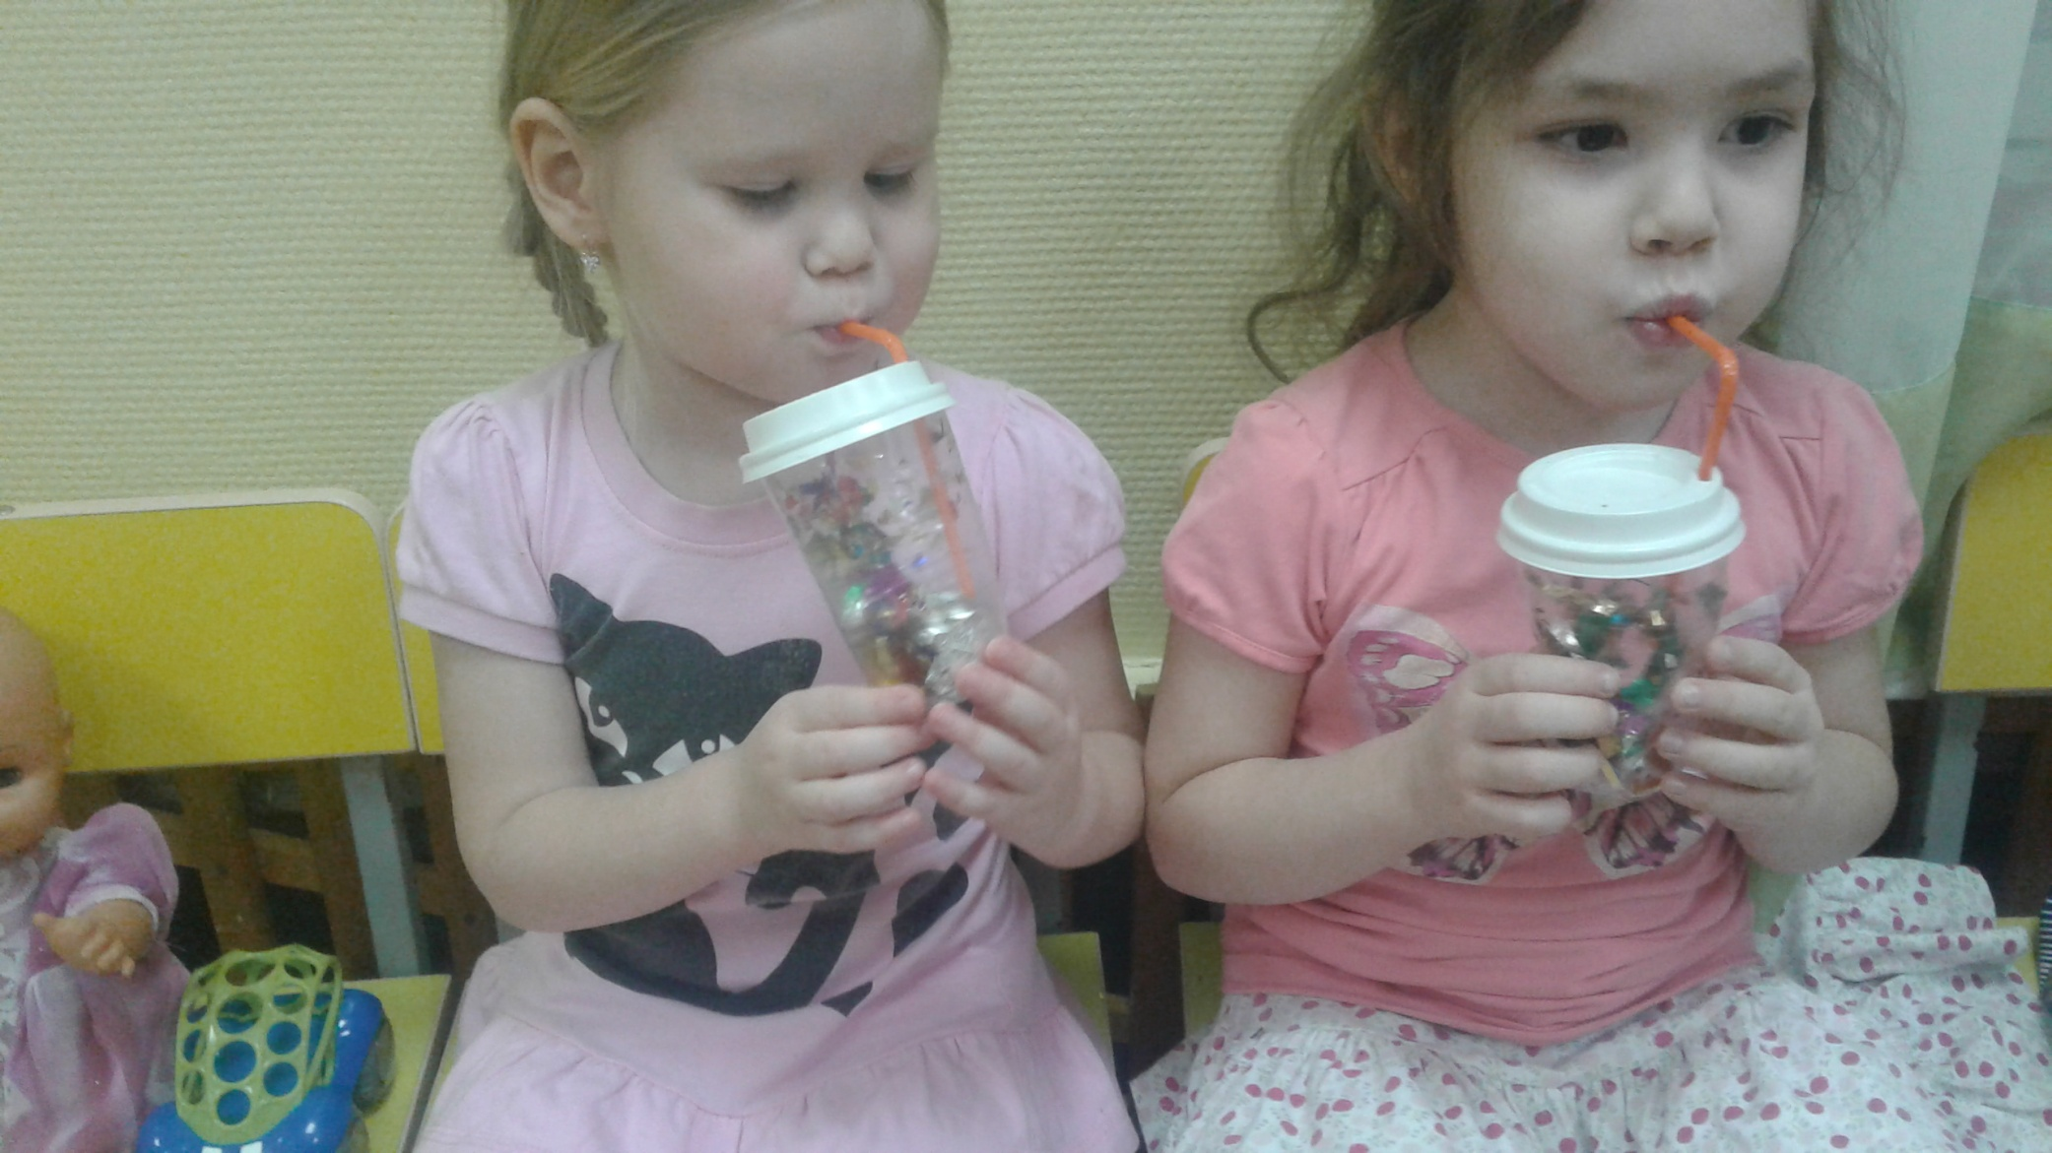

Slide 18
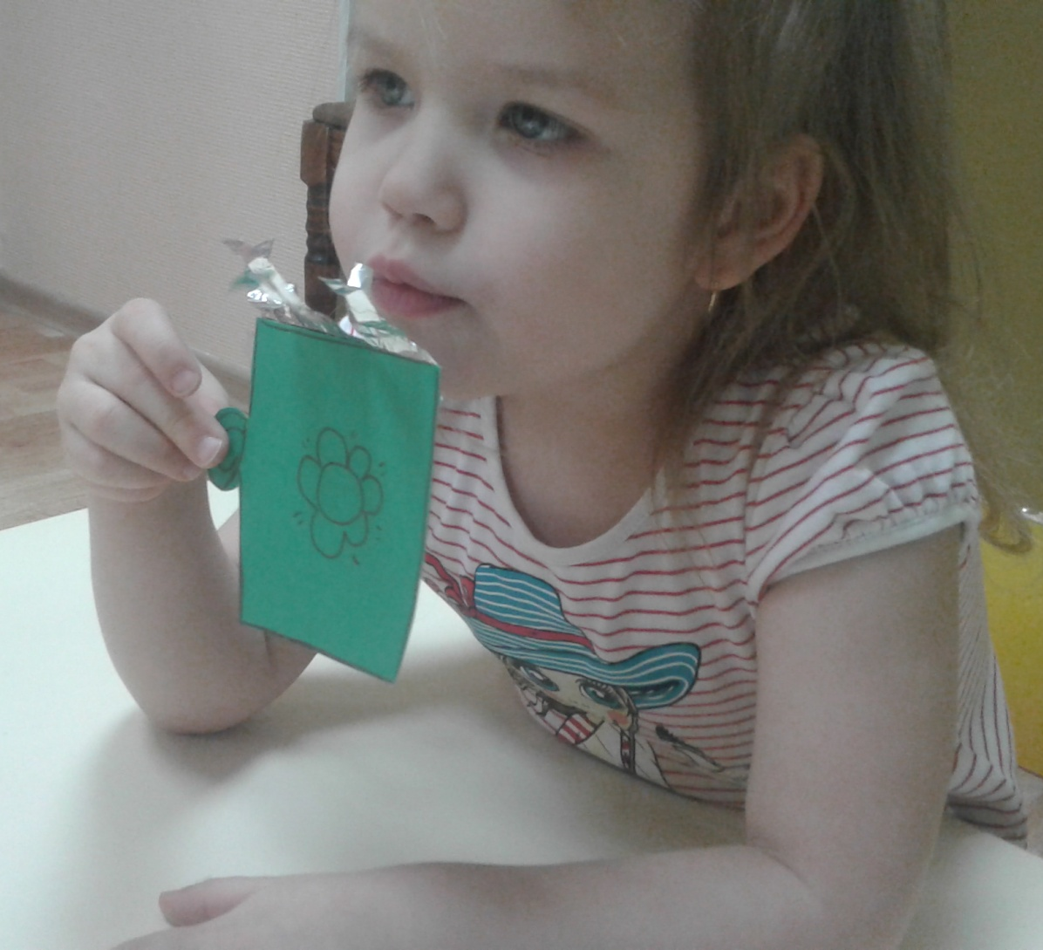
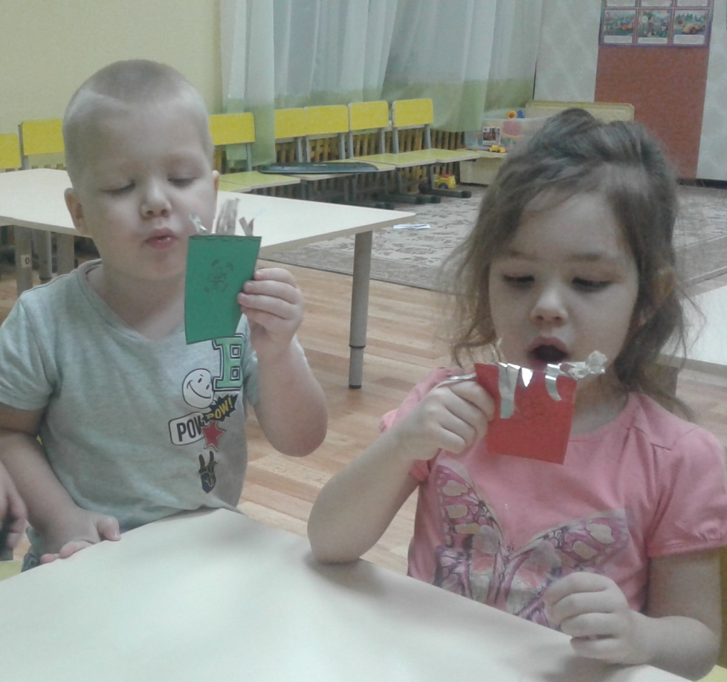

Slide 19
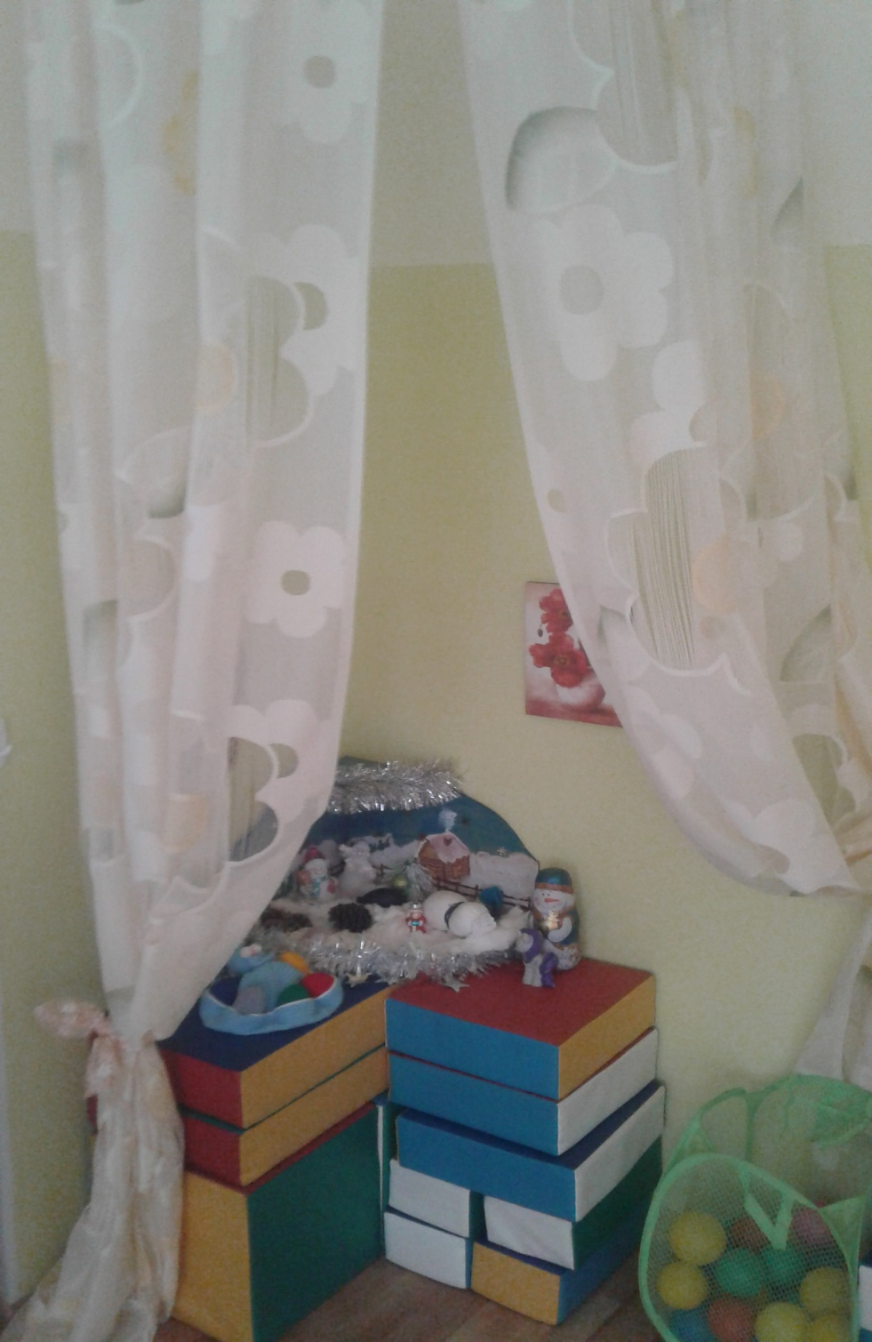
Центр«Уединения и релаксации»
В нашей группе существует уютное место для отдыха.
Это уголок релаксации.
Для ребёнка дошкольного возраста важно чувствовать себя защищённым, иногда наступает такой момент, когда необходимо уединиться.

Slide 20
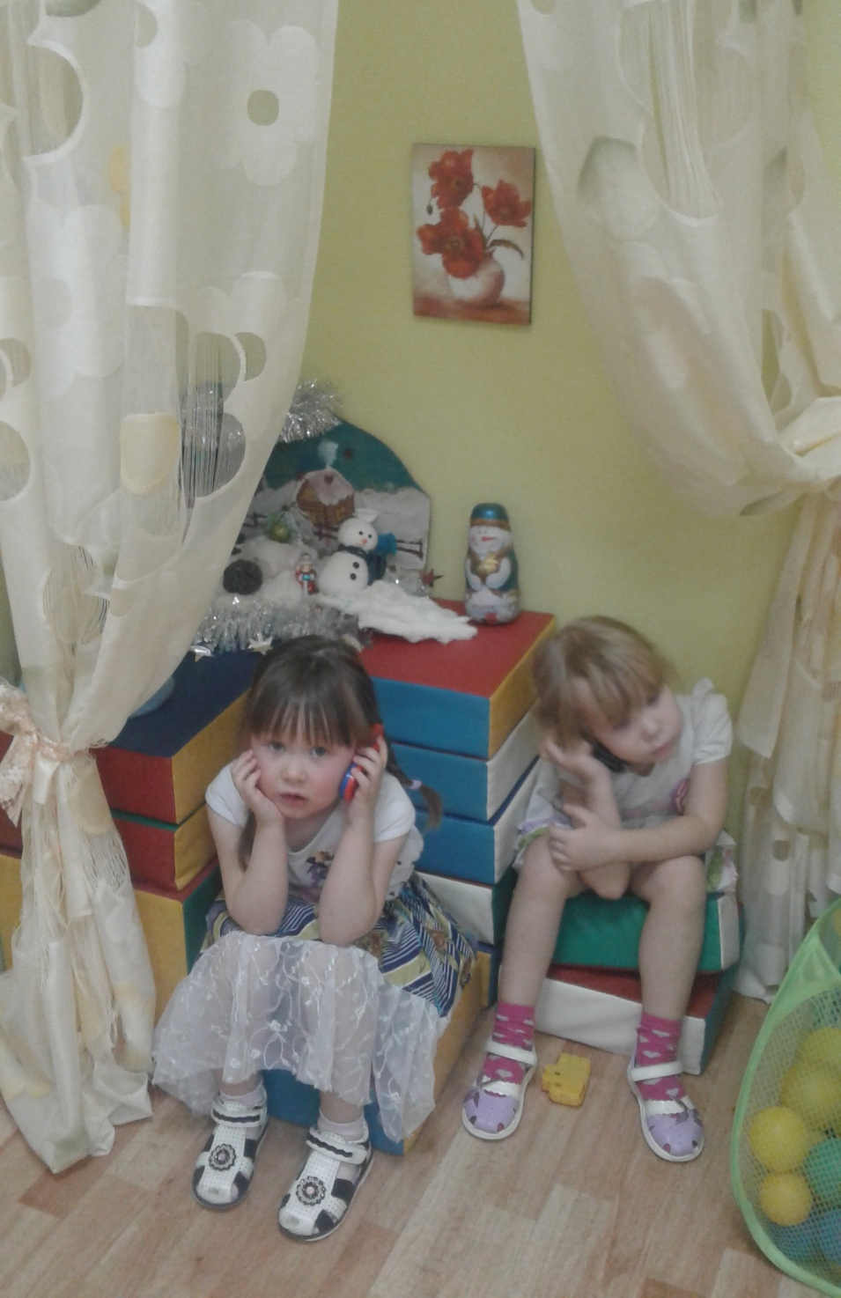

Slide 21
Сюжетно - ролевые игры
«Доктор», «На прием к врачу»

Slide 22
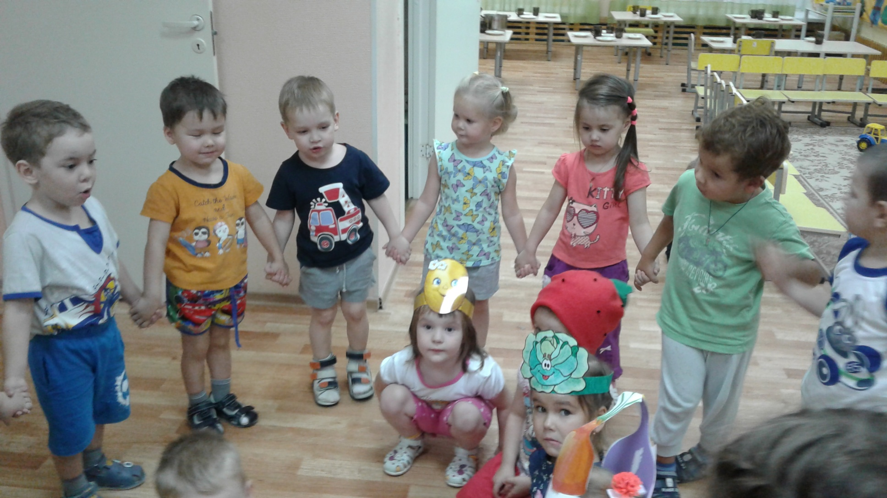

Slide 23
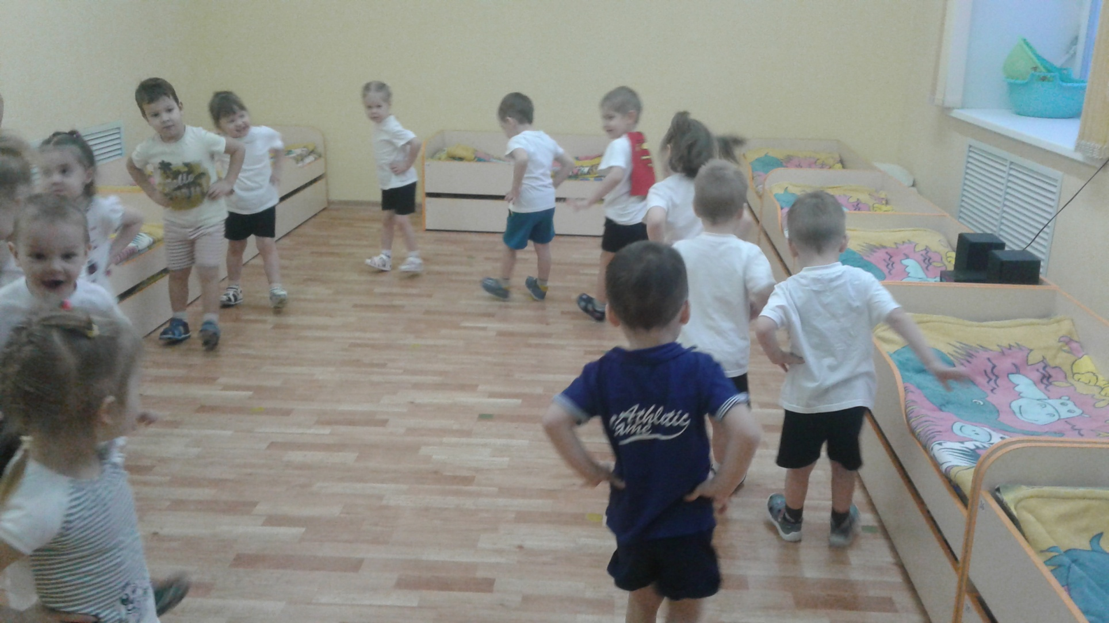
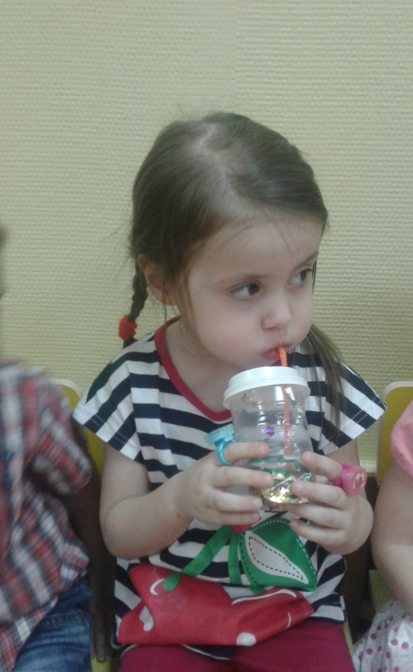
Игры на развитие речевого дыхания

Slide 24
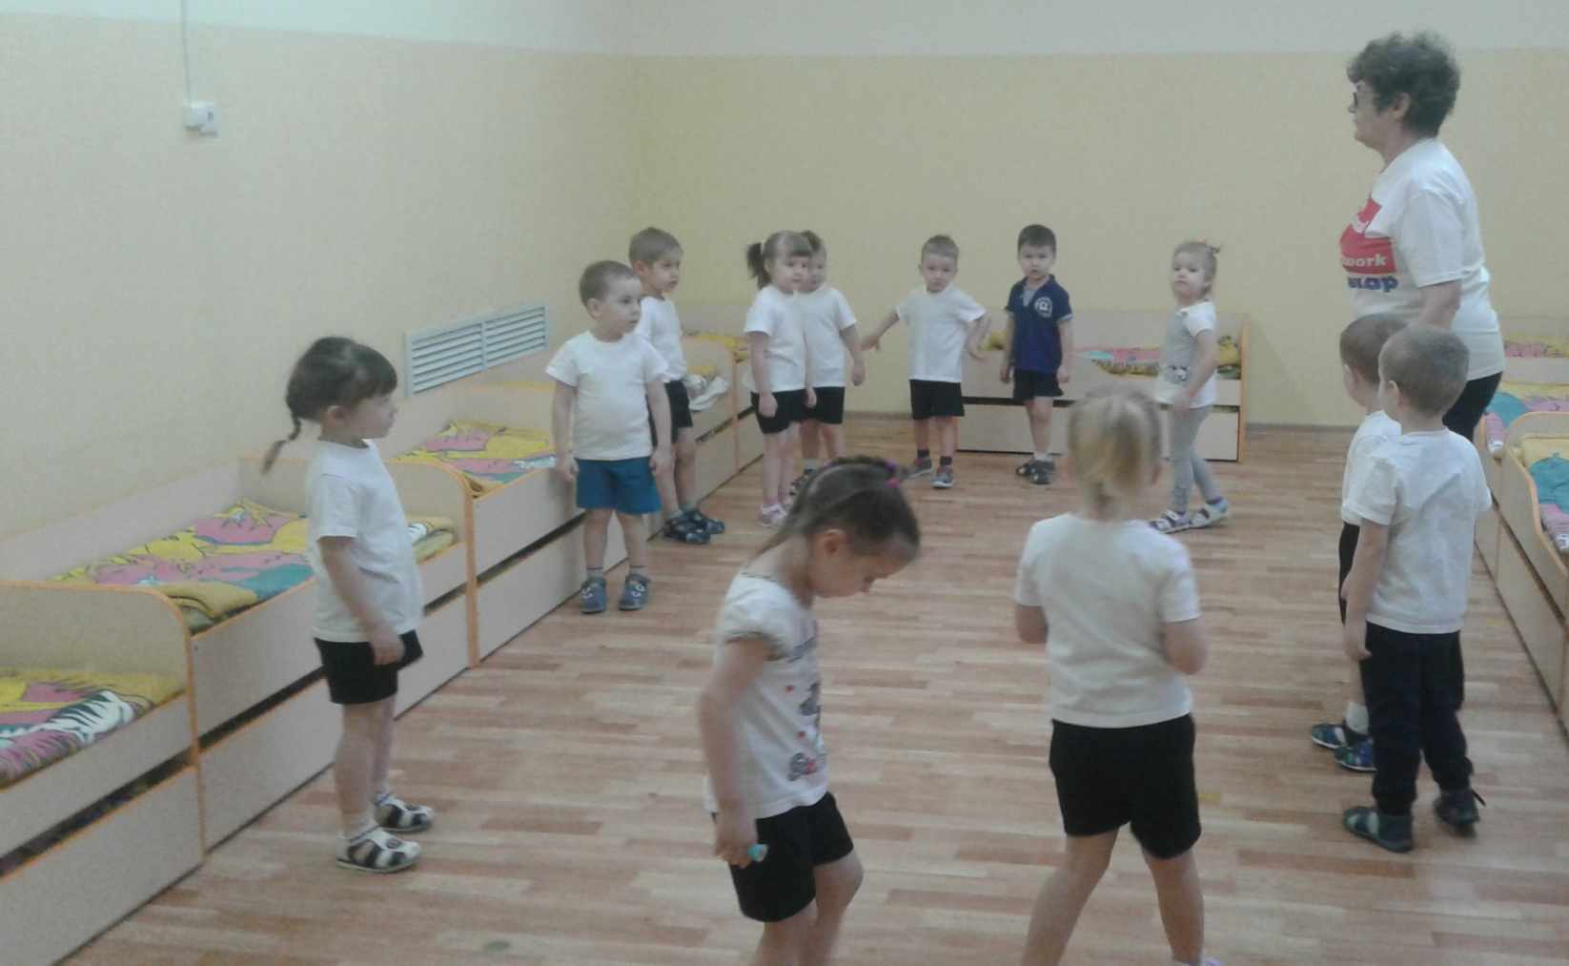
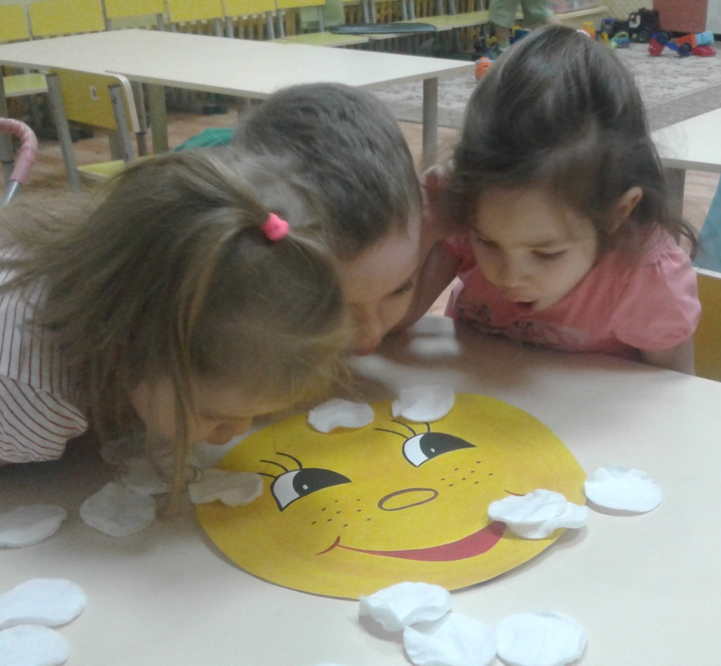

Slide 25
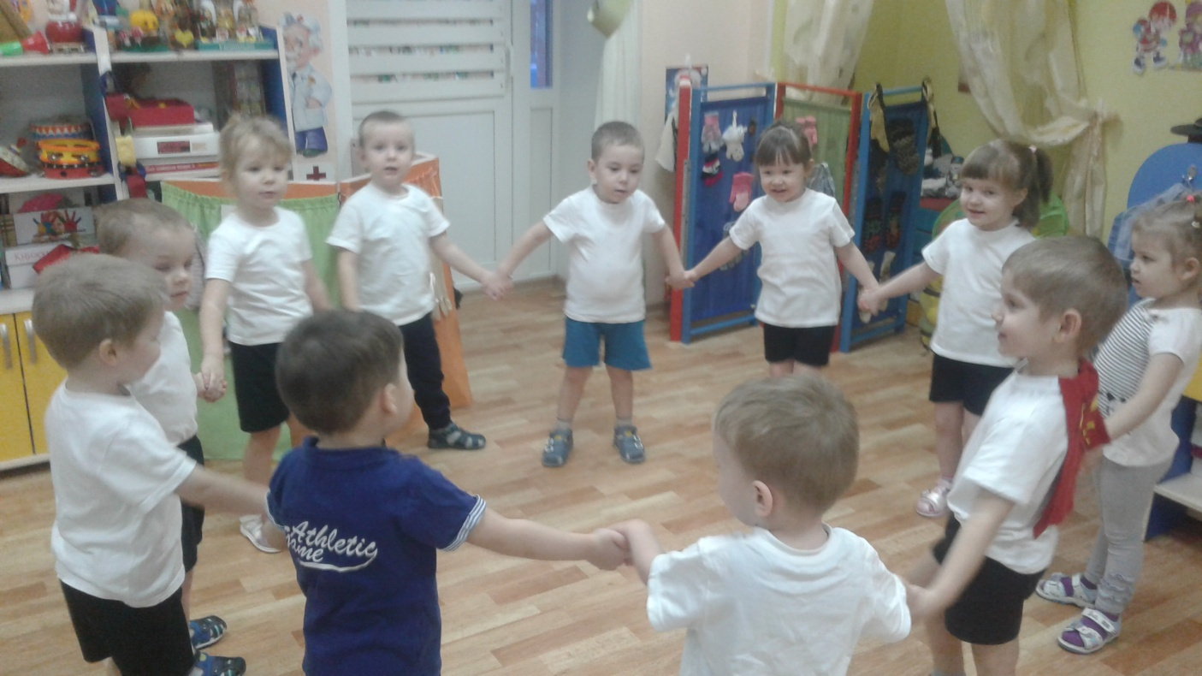
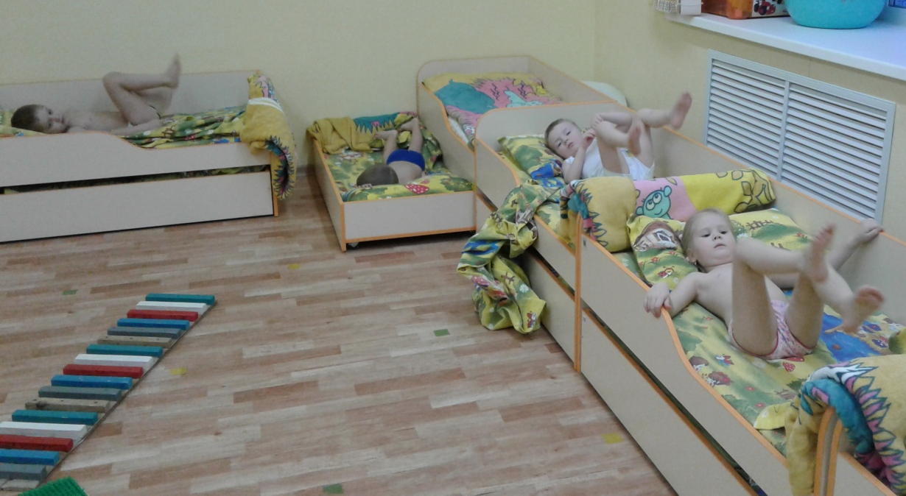
В группе создана РППС для сохранения и укрепления физического и психического здоровья у детей младшего дошкольного возраста.
Осуществляются все виды деятельности, позволяющие воспитанникам не только развиваться, но и проявить свою индивидуальность, реализовать свое собственное Я.

